Slide 1
基于PyTorch的前沿深度
学习算法集成应用程序接口
SY1906423 张崇智 BY1906033 秦浩桐 SY1906120 高明骏 SY1906504 王茵迪 SY1906426 赵永驰 BY1906010 黄 涵 SY1906420 吴振赫

Slide 2
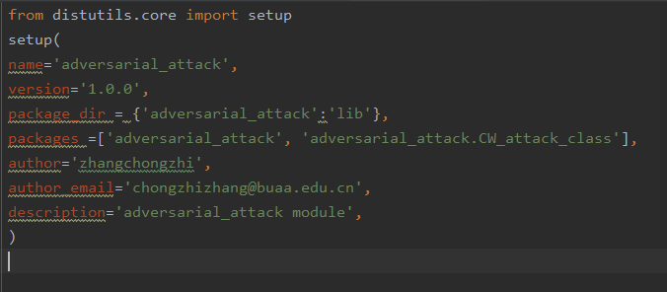
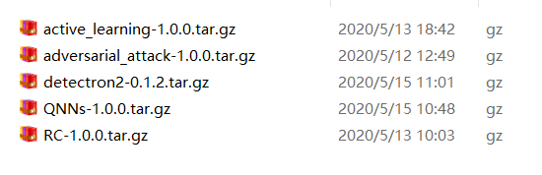
开发进度——子模块发布
使用distutils模块发布
Setup.py
发布的各子模块

Slide 3
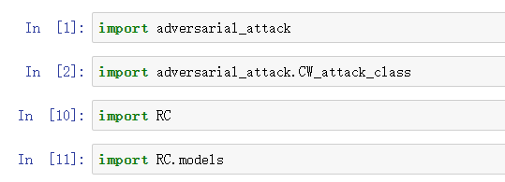
开发进度——模块安装
输入命令行指令：
tar xf xxx-1.0.0.tar.gz（解压）
python setup.py install（安装）
解压并安装
测试是否安装成功

Slide 4
功能介绍——生成对抗样本模块
该模块是为深度学习对抗攻防领域的研究人员提供的当今经典以及前沿对抗攻击算法库。用户可以调用该模块完成多种对抗样本的生成，减少科研人员复现方法的时间，提高科研效率。
该模块包含6种对抗攻击算法
fgsm(model, data_loader, criterion, epsilon, normalizer)
pgd(model, data_loader, criterion, epsilon, normalizer, iteration)
step_ll(model, data_loader, criterion, epsilon, normalizer)
momentum_ifgsm(model, data_loader, criterion, epsilon, normalizer, iteration, attack_momentum)
CarliniWagnerL2(model, data_loader, steps, search_steps, normalizer, debug=False)
Fourier_based_Corruption(dataset, imgsize, position)
输入项目解释
model：torch.nn.module类型的对象，待攻击的模型
data_loader：torch.utils.data.DataLoader类型的对象，包含了攻击所需的样本
criterion：torch.nn中的loss类型，损失函数
epsilon：float类型，攻击幅度控制
iteration：int类型，攻击迭代次数（迭代攻击所需参数）
normalizer：PyTorch中的运算函数，用于进行图像的normalization过程

Slide 5
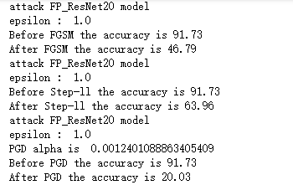

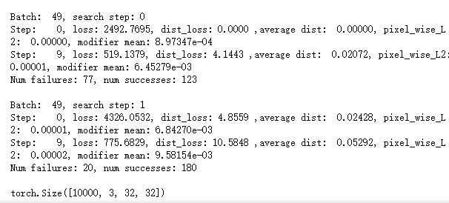
测试用例——生成对抗样本模块
测试用例名称 | FGSM调用运行 | 测试用例标识 | 用例TC301 | 测试需求标识 | TR301
简要描述 | 本测试验证是否可以导入fgsm()方法，并成功运行，返回生成结果。
前提和约束 | 测试员已成功在PyThon环境中中导入torch, numpy, os等基础库； 系统环境及版本符合本API的要求； 已经将符合要求的函数输入部分在PyThon环境中准备好(假设变量名和函数规定的输入名一致)。
测试方法 | 黑盒测试
测试过程描述
序号 | 测试步骤 |  | 测试结果 |  | 评价准则
 |  |  | 预期结果
1 | 测试员在PyThon环境中输入命令导入adversarial_attack模块中的fgsm方法： Import DeepBox.adversarial_attack.fgsm as fgsm |  | 能够成功导入方法，不会抛出异常。 |  | 实际结果与预期结果一致。
2 | 输入语句调用fgsm： X_adv, Y = fgsm(model, data_loader, criterion, epsilon, normalizer) |  | 屏幕输出： "Before FGSM the accuracy is xxx" (xxx由实际计算得出) "After FGSM the accuracy is xxx" (xxx由实际计算得出) 同时返回的X_adv, Y存放了生成的样本和正确的标签 |  | 实际结果与预期结果一致。
3 | 输入语句调用fgsm，其中输入内容存在不符合函数规定的项目： X_adv, Y = fgsm(model, data_loader, criterion, epsilon, normalizer) |  | 运行中抛出异常 |  | 实际结果与预期结果一致。
备注 | 说明： 1）测试员测试设备的显存（使用GPU）或内存（使用CPU）应能满足算法运行的大小要求。

Slide 6
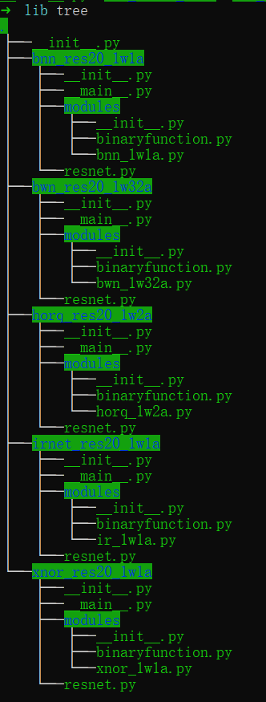
功能介绍——神经网络量化模块
模型量化模块是为神经网络模型量化领域的研究人员提供的当今经典以及前沿的在线量化压缩算法库。用户可以调用该模块完成多种尺寸、位宽的模型量化，减少科研人员复现方法的时间，提高科研效率。具体地，用户应将使用的模型和数据集处理成符合要求的格式，作为函数的输入。对应的模型量化算法将针对模型的具体信息，针对每个模型以及指定的算法、位宽生成替换模型，并将新的模型保存以便用户使用。
该模块包含6种模型量化算法
QNNs.bnn_res20_1w1a()
QNNs.bwn_res20_1w32a()
QNNs.xnor_res20_1w1a()
QNNs.horq_res20_1w2a()
QNNs.irnet_res20_1w1a()
执行方法解释
QNNs.bnn_res20_1w1a.__main__.main():生成使用bnn的量化模型，精度为1bit weight/1bit activation
QNNs.bwn_res20_1w32a.__main__.main():生成使用bwn的量化模型，精度为1bit weight/32bit activation
QNNs.xnor_res20_1w1a.__main__.main():生成使用xnor的量化模型，精度为1bit weight/1bit activation
QNNs.horq_res20_1w2a.__main__.main():生成使用horq的量化模型，精度为1bit weight/2bit activation
QNNs.irnet_res20_1w1a.__main__.main():生成使用irnet的量化模型，精度为1bit weight/1bit activation
网络量化
IR-Net
BNN
XNOR
HORQ
BWN

Slide 7
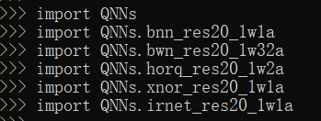
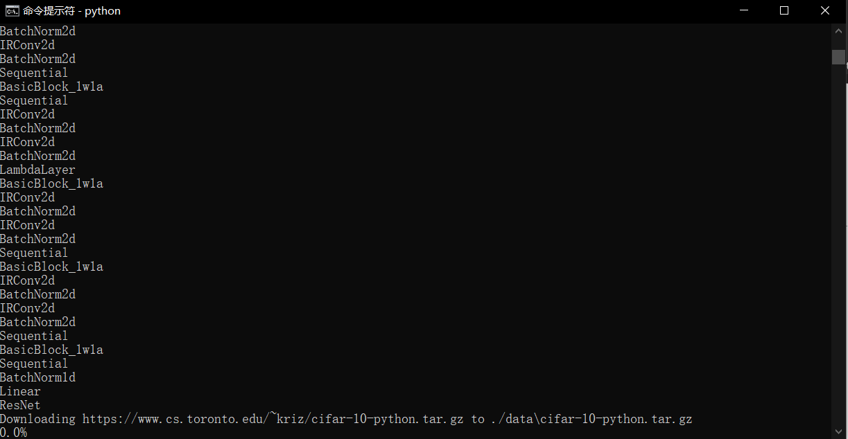
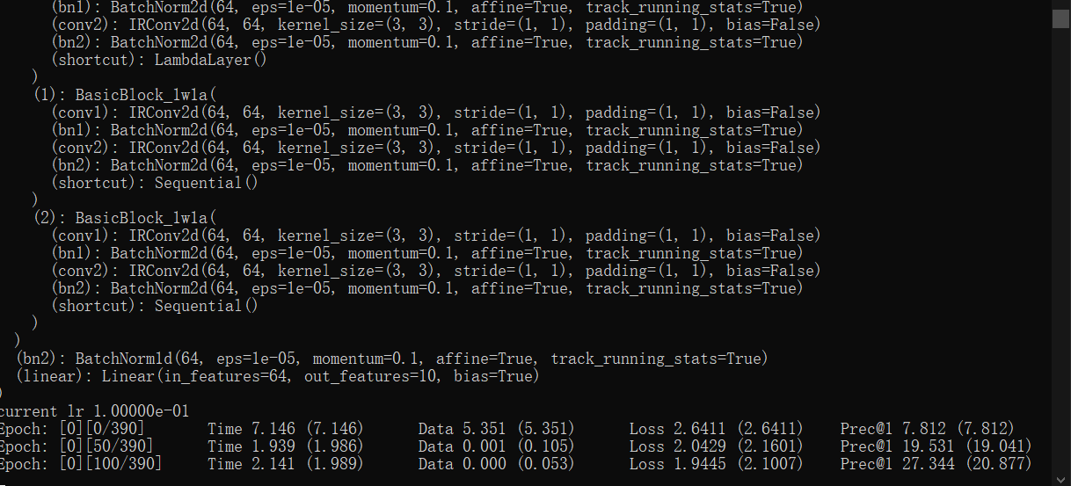
测试用例——神经网络量化模块
测试用例名称 | BNN调用运行 | 测试用例标识 | 用例TC407 | 测试需求标识 | TR407
简要描述 | 本测试验证是否可以导入QNNs.bnn_res20_1w1a()方法，并成功运行，返回生成结果。
前提和约束 | 测试员已成功在PyThon环境中中导入torch, numpy, os等基础库； 系统环境及版本符合本API的要求； 已经将符合要求的函数输入部分在PyThon环境中准备好(假设变量名和函数规定的输入名一致)。
测试方法 | 黑盒测试
测试过程描述
序号 | 测试步骤 |  | 测试结果 |  | 评价准则
 |  |  | 预期结果
1 | 测试员在PyThon环境中输入命令导入QNNs.bnn_res20_1w1a模块：Import QNNs.bnn_res20_1w1a |  | 能够成功导入方法，不会抛出异常。 |  | 实际结果与预期结果一致。
2 | 输入语句调用bnn，其中数据路径不存在：QNNs.bnn_res20_1w1a().__main__().main() |  | 屏幕输出： “Downloading …” CIFAR-10数据开始自动下载到指定位置 |  | 实际结果与预期结果一致。
3 | 输入语句调用bnn，其中数据路径存在且其他一切正常：QNNs.bnn_res20_1w1a().__main__().main() |  | 屏幕显示导入数据。 屏幕显示模型开始训练。 |  | 实际结果与预期结果一致。
3 | 输入语句调用bnn，其中任意阶段异常：QNNs.bnn_res20_1w1a().__main__().main() |  | 运行中抛出异常 |  | 实际结果与预期结果一致。
备注 | 说明： 1）测试员测试设备的显存（使用GPU）或内存（使用CPU）应能满足算法运行的大小要求。

Slide 8
功能介绍——目标检测模块
该模块是为目标检测领域的研究人员提供基本的检测算法。
config
Backbone
data
Proposal Generator
engine
RoI Heads
目标检测模块
modeling
layers
Matcher
model_zoo
Poolers
evaluation
Post-proceeding
Detection Result
utils
通过传入参数选择config文件，构建Fast RCNN、Faster RCNN、RetinaNet网络。
调用launch_interface(main_function, args)来构建模块，进行训练或测试。

Slide 9
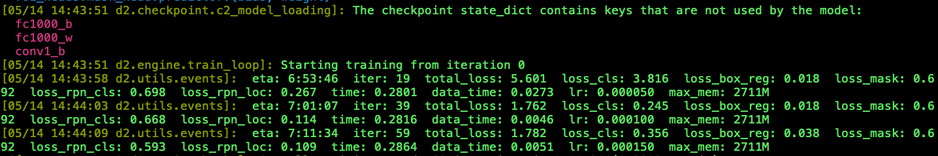
测试用例——目标检测模块
测试用例名称 | Faster RCNN调用运行 | 测试用例标识 | 用例TC303 | 测试需求标识 | TR303
简要描述 | 本测试验证是否可以导入launch_interface()方法，成功构建Faster RCNN并运行。
前提和约束 | 测试员已成功在PyThon环境中中导入torch, numpy, os等基础库； 系统环境及版本符合本API的要求； 已经将符合要求的函数输入部分在PyThon环境中准备好(假设变量名和函数规定的输入名一致)。
测试方法 | 黑盒测试
测试过程描述
序号 | 测试步骤 |  | 测试结果 |  | 评价准则
 |  |  | 预期结果
1 | 测试员在PyThon环境中输入命令导入Detectron模块中的launch_interface方法： Import Detectron2.launch_interface |  | 能够成功导入方法，不会抛出异常。 |  | 实际结果与预期结果一致。
2 | 构建main函数，设置参数，输入语句调用launch_interface： launch_interface(main_function, args) |  | 屏幕输出： “Starting training from iteration 0” |  | 实际结果与预期结果一致。
3 | 输入语句调用launch_interface，其中输入内容存在不符合函数规定的参数： launch_interface： launch_interface(main_function, args) |  | 运行中抛出异常 |  | 实际结果与预期结果一致。
备注 | 说明： 1）测试员测试设备的显存（使用GPU）或内存（使用CPU）应能满足算法运行的大小要求。

Slide 10
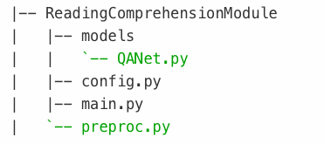

开发进度——阅读理解模块
文件夹结构：
TODO：
更多的模型结构
为用户提供一些训练好的模型
为训练好的模型提供性能参考
数据处理调用，训练，预测功能 使用方法：

Slide 11
功能介绍——阅读理解模块
该模块融合了NLP中的文本处理技术和阅读理解算法，提供文本预处理和深度神经网络构建、训练、测试框架。用户可以处理自己的文本数据，然后使用训练好的模型进行问答预测，或重新训练自己的模型。
包括处理文本数据，构建模型，训练，预测4个接口
process_file(filename, data_type, word_counter, char_counter)
QAModel(config, word_mat, char_mat): return model
QATrain(config, model, device, word_mat, char_mat, train_eval_file, dev_eval_file)
QATest(config, model, device)
输入项目解释
[word, char]_counter：新的空的Collection模块的计数器对象
config：声明了模型参数、训练参数，结果文件位置的文件
device：指定运行位于cup或gpu设备
data_type：“train”或“test”
limit：保留词频

Slide 12
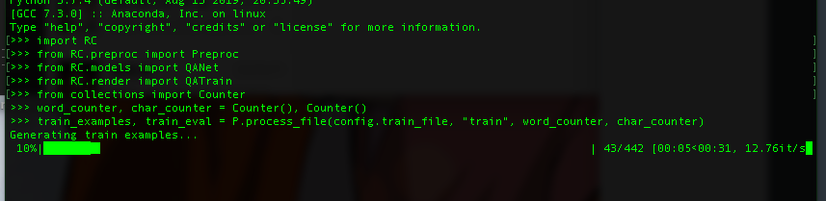
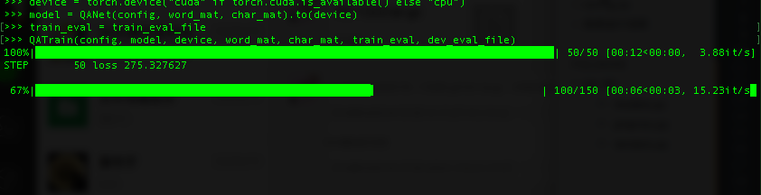
测试用例——
阅读理解模块
step 1,2,3
序号 | 测试步骤 | 测试结果 | 评价准则
 |  | 预期结果
1 | 测试员在PyThon环境中输入命令导入 from RC preproc import Preproc from RC.model import QAModel from RC.render import QATrain, QATest | 能够成功导入方法，不会抛出异常。 | 实际结果与预期结果一致。
2 | 输入P = Preproc()
3 | 输入train_examples, train_eval = P.process_file(config.train_file, "train", word_counter, char_counter) | 屏幕输出“Generating xx examples”，返回值正确保存在。 | 实际结果与预期结果一致。
4 | 输入word_mat = np.array(json.load(open(config.word_emb_file, "r")), dtype=np.float32) | 词向量矩阵被正确保存在一个ndarray中。 | 实际结果与预期结果一致。
5 | 输入device = torch. device ("cuda"if torch. cuda .is_ available () else "cpu") | 为本次测试指定设备
6 | 输入model = QANet(config, word_mat).to(device) |  | 屏幕不提示任何异常
7 | 输入 QATrain(config, model, device, word_mat, train_eval) | 程序正常运行，屏幕输出每轮损失函数，损失函数合理逐步降低，保存模型过程不提示错误 | 实际结果与预期结果一致。
测试process_file接口
step 6
测试model接口
step 7
测试train接口

Slide 13
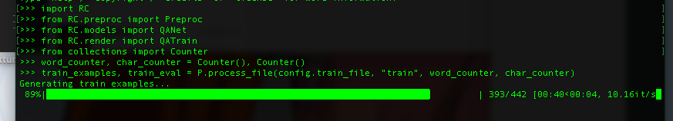
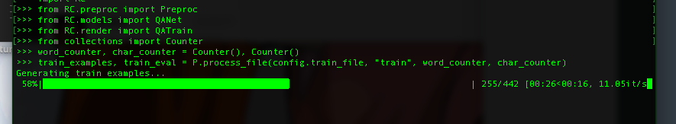
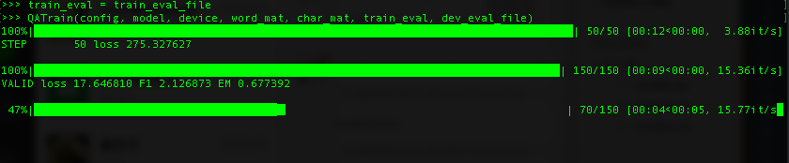
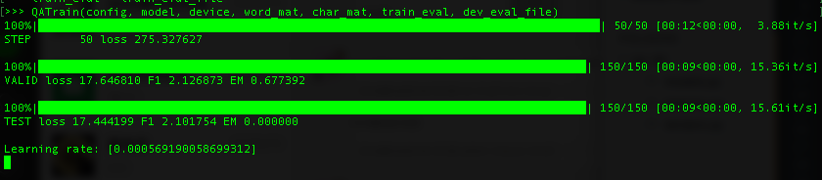
测试用例——
阅读理解模块
step 1,2,3
测试process_file接口
step 6
测试model接口
step 7
测试train接口

Slide 14
功能介绍——主动学习模块
主动学习模块是为主动学习研究人员提供多种基础的采样策略，方便研究人员进行对比实验，并快速针对某个问题试验多种主动学习策略。用户可以将所有的数据提供给采样器，在模型训练过程中，采样器根据对应的采样策略不断选择样本进行标注，并将标注样本返回给用户，用户利用标注数据对模型进行训练。
该模块包含9种主动学习采样策略，各个采样类的参数分别定义为如下：
BanditDiscreteSampler (X, Y, seed, reward_function, gamma)
GraphDensitySampler (X, Y, seed)
HierarchicalClusterAL (X, Y, seed)
InformativeClusterDiverseSampler (X, Y, seed)
kCenterGreedy (X, Y, seed, metric)
MarginAL (X, Y, seed)
MixtureOfSamplers (X, Y, seed, mixture)
RepresentativeClusterMeanSampling (X, Y, seed)
UniformSampling (X, Y, seed)
每个类实现一个select_batch_(labeled, N)方法，依据采样策略采集N个未标注样本进行标注
参数定义如下：
model：torch.nn.module类型的对象，用户利用当前已标注数据训练的模型
X：list类型的对象，包含了目前所有已标注和未标注的样本数据
Y：list类型的对象，包含目前已标注样本的所有标签信息
seed：int类型的对象，用来随机采样的种子
reward_function：python中的函数对象，作为某些采样策略的奖励函数
gamma：float类型的对象，表示组合权重信息
mixture：dict类型的对象，混合采样器的配置信息
labeled：list类型，已标注的样本数据对应的索引集合
budget：int类型，表示标注预算
N：int类型，表示每回合标注的样本数目
metric：str类型，表示特征度量类型

Slide 15
测试用例——主动学习模块
测试用例名称 | BanditDiscreteSampler调用运行 | 测试用例标识 | 用例TC414 | 测试需求标识 | TR414
简要描述 | 本测试验证是否可以导入BanditDiscreteSampler类，并成功运行select_batch_方法，返回生成结果。
前提和约束 | 测试员已成功在PyThon环境中中导入torch, numpy, os等基础库； 系统环境及版本符合本API的要求； 已经将符合要求的函数输入部分在PyThon环境中准备好(假设变量名和函数规定的输入名一致)。
测试方法 | 黑盒测试
测试过程描述
序号 | 测试步骤 |  | 测试结果 |  | 评价准则
 |  |  | 预期结果
1 | 测试员在PyThon环境中输入命令导入active_learning模块中的BanditDiscreteSampler类： from active_learning import BanditDiscreteSampler |  | 能够成功导入采样器类，不会抛出异常。 |  | 实际结果与预期结果一致。
2 | 输入语句构建采样器对象： sampler = BanditDiscreteSampler(X, Y, seed, reward_function, gamma) |  | 正确返回采样器对象 |  | 实际结果与预期结果一致。
3 | 输入语句调用采样器方法select_batch_，其中输入内容满足函数规定：batch = sampler.select_batch_(labeled, N) |  | 正确返回从X中采样的一组数据一组数据 |  | 实际结果与预期结果一致。
4 | 输入语句调用采样器方法select_batch_，其中输入内容存在不符合函数规定的项目： batch = sampler.select_batch_(labeled, N) |  | 运行中抛出异常 |  | 实际结果与预期结果一致。
备注 | 说明： 1）测试员测试设备的显存（使用GPU）或内存（使用CPU）应能满足算法运行的大小要求。

Slide 16
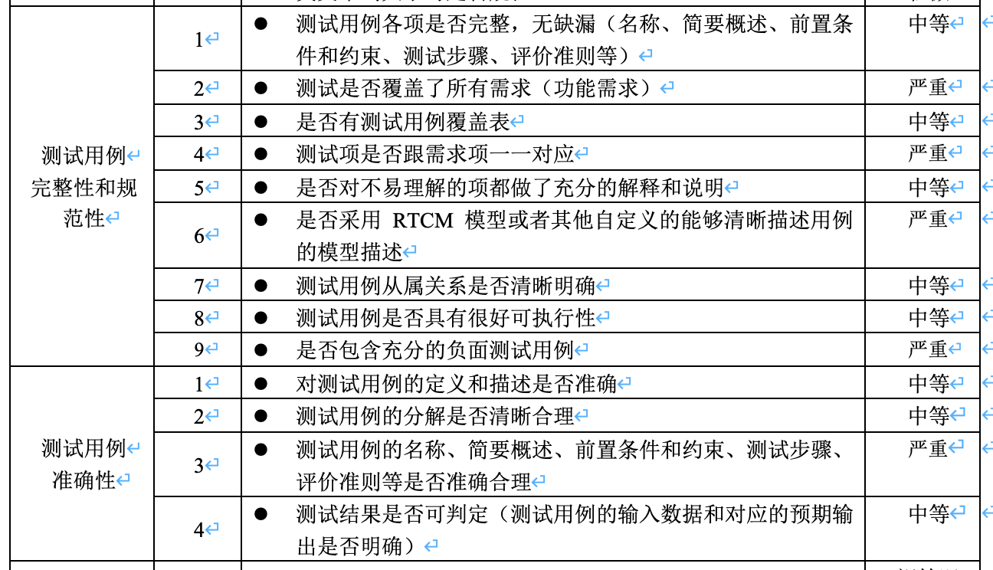
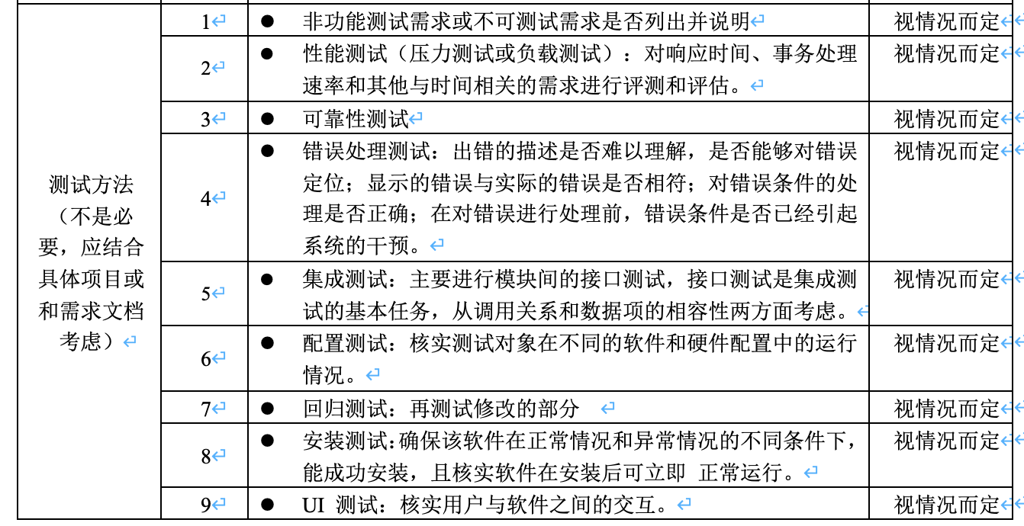
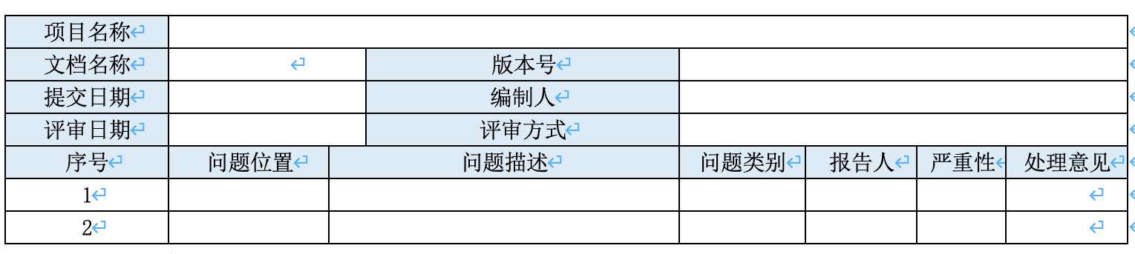
实验五——部分进度
输入内容
项目包（代码地址：https://github.com/Phoenix1153/20TeamA）
软件测试需求规格说明书v1.0（已传至GitHub）
软件测试结果报告v1.0（完成80%，剩余部分配置测试）
评审检查单
检查文档语义和文档格式，检查点基本和需求说明书一致，PPT上不做展示。
测试用例主要从完整性、规范性和一致性三个方面进行检查，主要检查项和严重性如图所示。
结合具体被测项目和需求规格说明书，评测是否使用一些必要的测试技术，如回归测试。

